Slide 1
УМК «Школа России»
Русский язык 1 класс
Значение алфавита.

Slide 2
13 апреля.
Классная работа.

Slide 3
Сижу правильно, пишу красиво!

Slide 4
Отгадай ребус.
А Л Ф А В И Т

Slide 5
Русский алфавит,
или Азбука
Как мы будем работать?

Slide 6
Русский алфавит,
или Азбука
Как образовались эти слова?
Страничка
для любознательных

Slide 7
Слово алфавит пришло к нам из греческого языка.
α
β
Древняя Греция - альфа +вита = алфавит

Slide 8
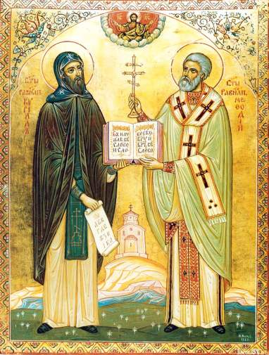
Слово азбука пришло к нам из старославянского языка.
Древняя Русь – аз +буки=
азбука

Slide 9
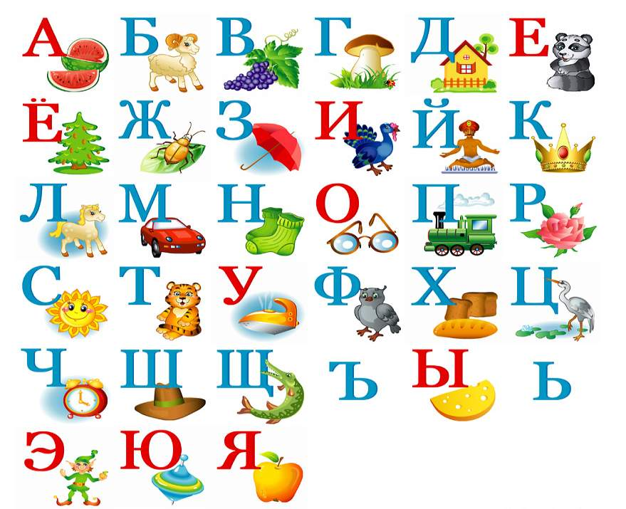

Slide 10
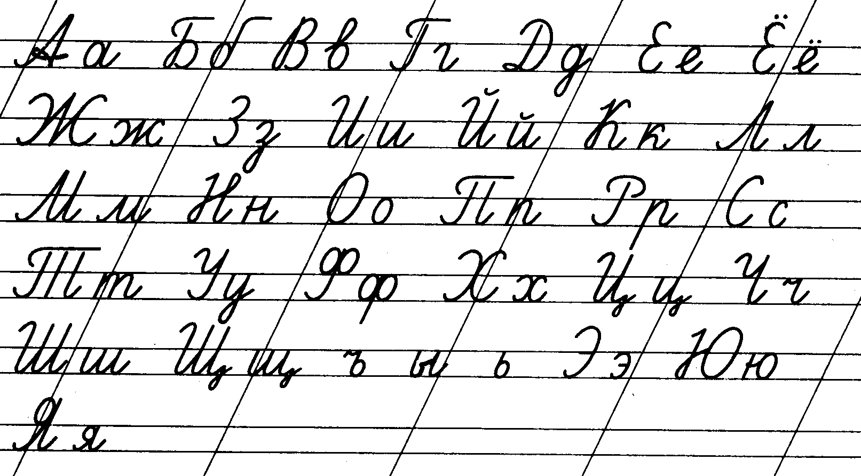

Slide 11
Это интересно !
Самый длинный в мире алфавит – у абазинцев- народов, живущих на Кавказе – 71 буква.
Самый короткий - у финнов и итальянцев 21 буква.

Slide 12
Важные сведения Алфавита
В алфавитном порядке располагаются ваши фамилии в классном журнале – так проще найти нужную.
Слова в словарях расположены в алфавитном порядке.
Книги в библиотеке стоят по алфавиту.
Медицинские карточки в больнице также стоят по алфавиту.
Имена в телефонной книжке в алфавитном порядке.

Slide 13
Русский алфавит,
или Азбука
Будем учиться располагать буквы и слова по алфавиту

Slide 14
Контрольные вопросы
Сколько букв в русском алфавите?
Сколько гласных букв в русском алфавите?
Сколько согласных букв в русском алфавите?
Как расположить слова по алфавиту, если они начинаются с одной и той же буквы?

Slide 15
Оценим свою работу!
У меня всё получилось!
Иногда затрудняюсь!
Мне нужна помощь!

Slide 16
Благодарю
за работу!

